Slide 1
আজকের পাঠে সবাইকে শুভেচ্ছা

Slide 2
পরিচিতি
মোঃ গোলাম মুক্তাদির
বি.এস.সি (অনার্স) ইন ফিশারীজ এম এস ইন অ্যাকোয়াকালচার বাংলাদেশ কৃষি বিশ্ববিদ্যালয়, ময়মনসিংহ।
সহকারি শিক্ষক
ডুমনী বাড়ি উচ্চ বিদ্যালয়
বাসাইল, টাঙ্গাইল।

Slide 3
গণিত
৬ষ্ঠ-শ্রেণি
অধ্যায়-২
অনুশীলনী-২.১

Slide 4
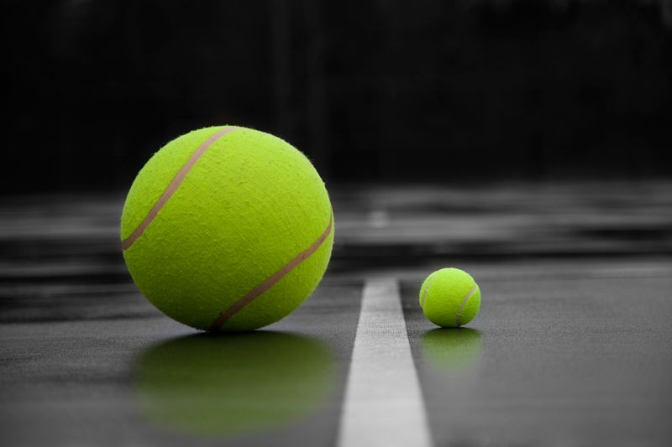
আজকের পাঠ অনুপাত

Slide 5
শিখনফল
এই পাঠ শেষে শিক্ষার্থীরা-
১
গুরু অনুপাত ব্যাখ্যা করতে পারবে;
২
একক অনুপাত ব্যাখ্যা করতে পারবে;
৩
ব্যস্ত অনুপাত ব্যাখ্যা করতে পারবে;
৪
মিশ্র অনুপাত ব্যাখ্যা করতে পারবে।

Slide 6
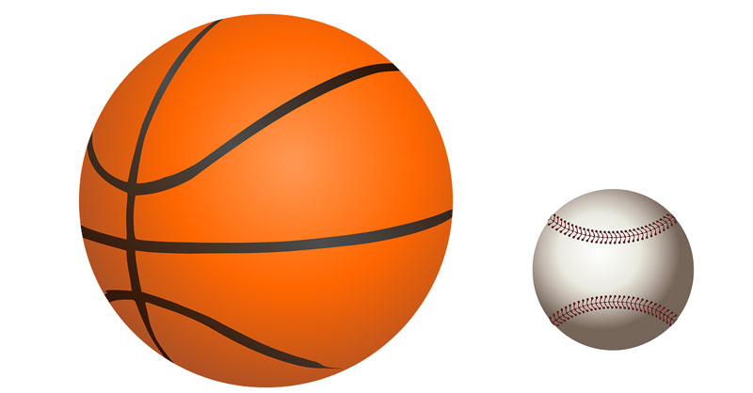
গুরু অনুপাত
:
:
৩ : ২
বড় : ছোট

Slide 7
একক কাজ
তিনটি গুরু অনুপাত লিখ।

Slide 8
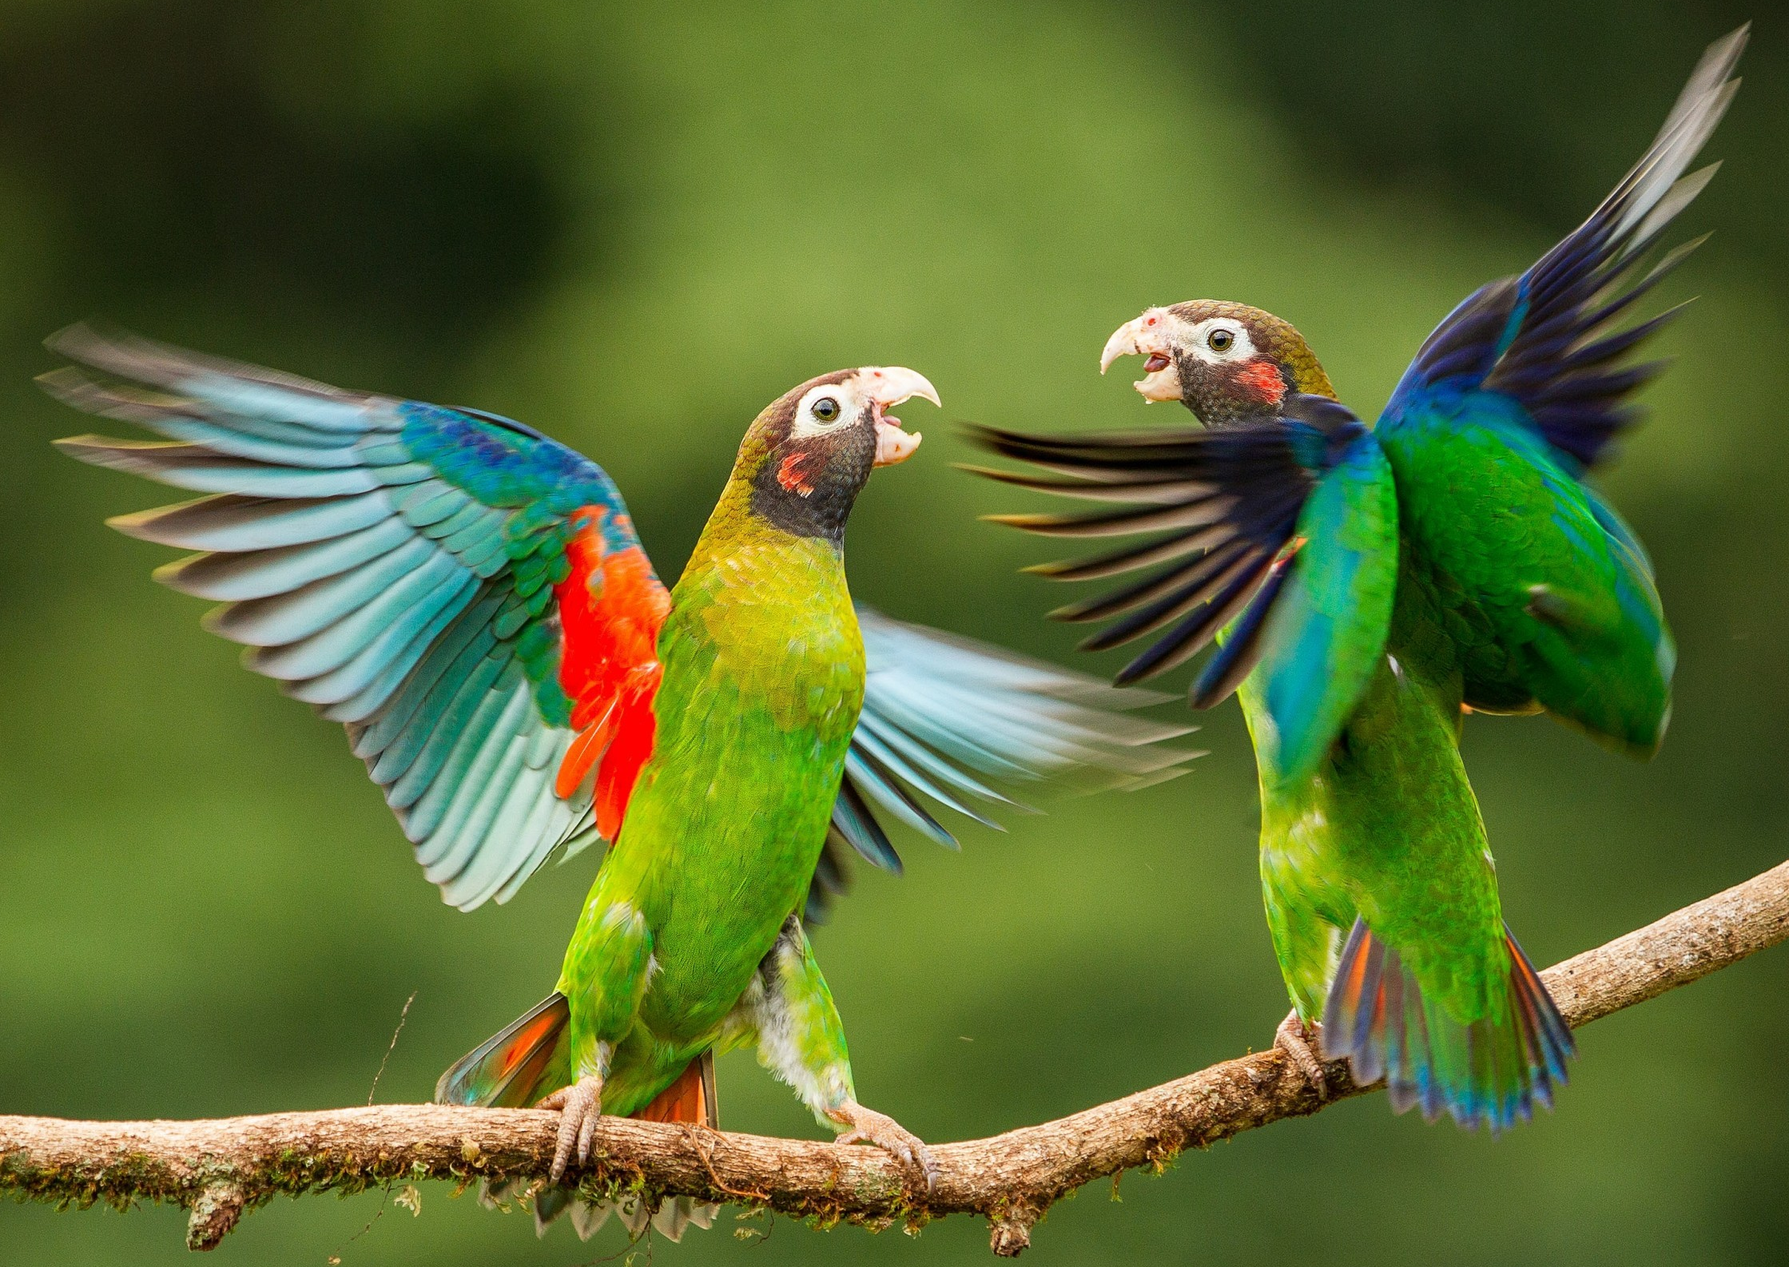
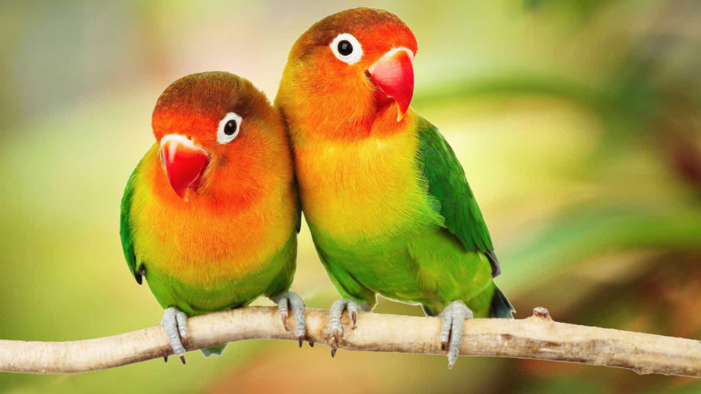
একক অনুপাত
:
:
২ : ২
সমান : সমান

Slide 9
ব্যস্ত অনুপাত
:
:
সরল অনুপাত= ৪ : ৬
ব্যস্ত অনুপাত= ৬ : ৪

Slide 10
জোড়ায় কাজঃ
সময়-০৫ মিনিট
তিনটি গুরু অনুপাত লিখ ও তাদের ব্যস্ত অনুপাতে প্রকাশ কর।

Slide 11
মিশ্র অনুপাত
:
:
:
সরল অনুপাত= ২ : ৩
সরল অনুপাত= ১ : ২
সরল অনুপাত= ৫ : ৪
মিশ্র অনুপাত= পূর্ব রাশিগুলোর গুনফল : উত্তর রাশিগুলোর গুনফল
= ২ X ১ X ৫ : ৩ X ২ X ৪
= ১০ : ২৪

Slide 12
দলগত কাজঃ
সময়-০5 মিনিট

Slide 13
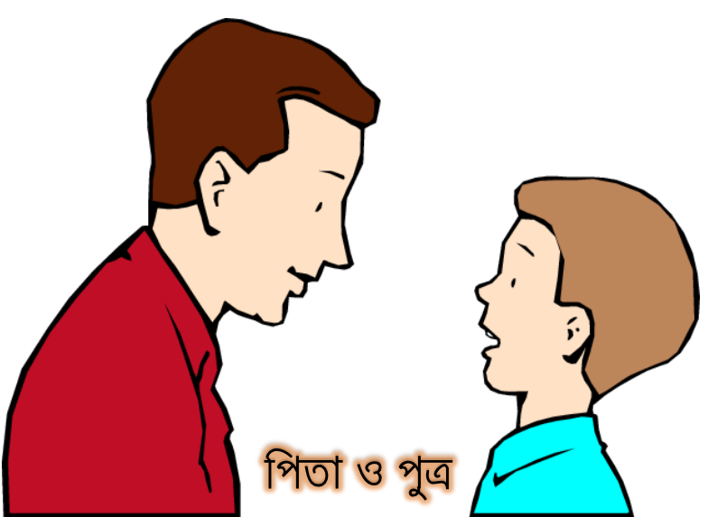
মূল্যায়ন
বয়স ৪২ বছর।
বয়স ৭ বছর।
♦তাদের বয়সের ব্যস্ত অনুপাত লিখ ।
♦তাদের বয়সের গুরু অনুপাত লিখ ।

Slide 14
বাড়ির কাজ
Notes:
বাড়ির কাজটি খাতায় লিখে নিতে বলবো ।

Slide 15
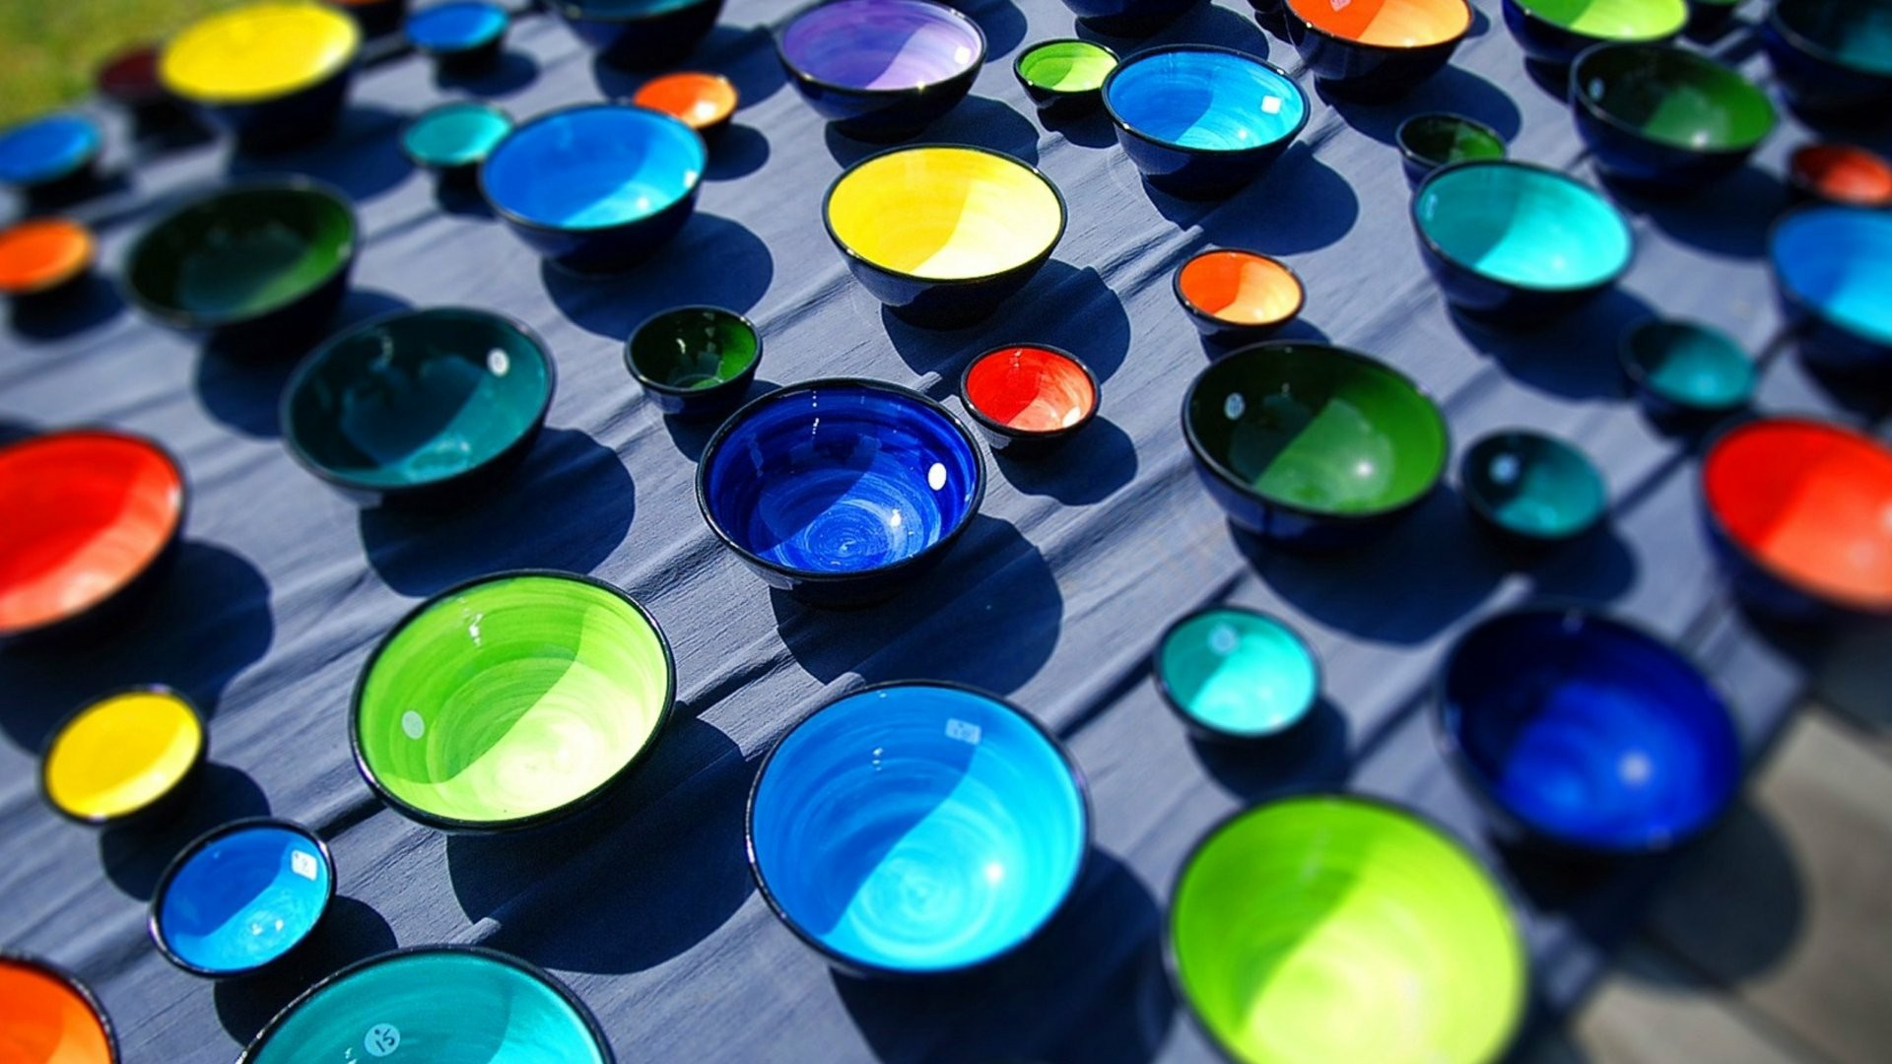
আজকের মতো সবাইকে ধন্যবাদ

